Slide 1

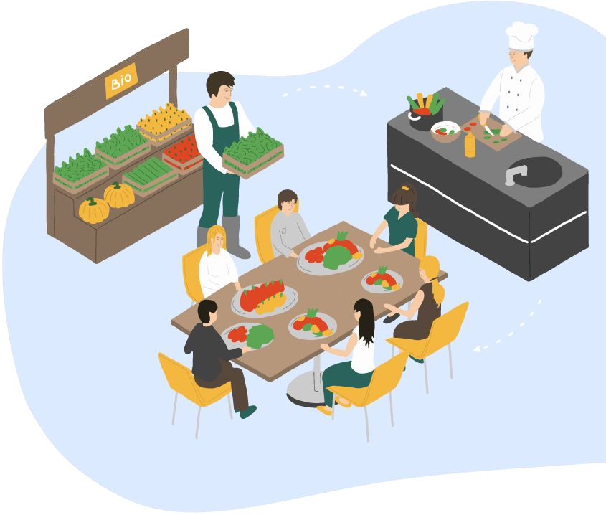



Programme Européen
Lait et Fruits à l’Ecole
(PLFE)
Une subvention européenne
Pilotée par FAM
Présentation du 13 et 19 novembre 2025

Slide 2
Pourquoi ce programme ?
Améliorer l’équilibre alimentaire des enfants
→ Augmenter la consommation de fruits et légumes, de produits laitiers pour atteindre les objectifs de l’OMS et du PNNS au niveau national
Améliorer la connaissance des enfants en matière d’alimentation, production agricole et agroalimentaire
→ Améliorer la reconnaissance des produits SIQO (Bio, LR, IGP, AOP/AOC)
Différents objectifs
Atteindre les objectifs Egalim
→ Des subventions pour des produits SIQO
Sensibiliser les enfants et les parents
→ Alimentation saine et locale, enjeux nutritionnels…
4

Slide 3
Pour qui ?
Demandeurs d’aides :
organismes qui supportent le coût de la restauration collective dans les établissements scolaires
Public cible :
les élèves de la maternelle à la terminale
Acheteurs finaux des produits distribués :
collectivités locales, collèges, lycées, organismes de gestion, autres…
5

Slide 4



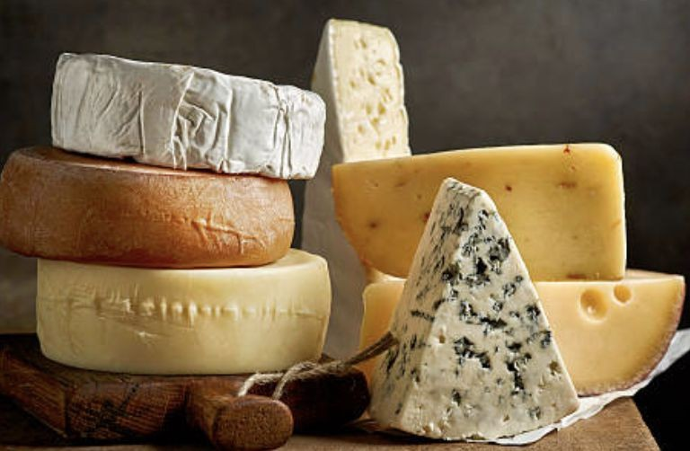

Engagements du bénéficiaire
Distribution de produits éligibles
+
Education à l’alimentation
+
Publicité du programme
L’article L312-17-3 du Code de l’éducation prévoit : « une éducation à l'alimentation et à la lutte contre le gaspillage alimentaire »
Affiche(s) visible(s) dans les écoles – permanent, visible, identification PLFE…
- Fruits et légumes frais
- Produits laitiers
Attention : pas de produits transformés, condiments…
→ Achetés à des fournisseurs référencés par FAM
6
Notes:
Pour accompagner cet enseignement, un vadémécum " éducation à l’alimentation et au goût » à destination des enseignants a été créé et est téléchargeable sur le site EDUSCOL

Slide 5

A quel moment distribuer ?
Moment de la journée | Elèves bénéficiaires | Produits éligibles
Matin (arrivée des élèves) | Collèges REP/REP+ de métropole Collèges et lycées d’Outre Mer | Conventionnels ou SIQO
Midi (déjeuner) | Tous les élèves de maternelles à la terminale | SIQO uniquement (BIO, AOP, AOC, IGP, LR) → Doivent apparaitre sur les menus avec mention « aide UE à destination des écoles » et ne doivent pas faire l’objet de choix avec des produits non éligibles
Goûter (fin du temps scolaire) | Tous les élèves de maternelles à la terminale | Conventionnels ou SIQO
Demande de subvention que pour un des trois repas
17

Slide 6
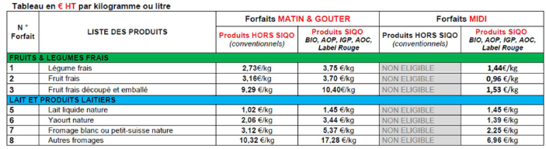
Forfaits année scolaire 2025/2026, période 1
30

Slide 7
Comment ça marche ?
1ère étape :
Demande d’agrément
2ème étape :
Distribution + éducation + publicité
3ème étape :
Demande de paiement
Fait par l’établissement sur le site de FAM
2 périodes de distribution
Dans les 3 mois qui suivent la fin de chaque période
1er août 2025
PÉRIODE 1
31 janvier 2026
1er février 2026
PÉRIODE 2
31 juillet 2026
Du
1er décembre 2025 au 15 mai 2026
Jusqu’au
30 novembre 2025
8
Notes:
Pour accompagner cet enseignement, un vadémécum " éducation à l’alimentation et au goût » à destination des enseignants a été créé et est téléchargeable sur le site EDUSCOL

Slide 8
Merci pour votre attention
Avez-vous des questions ?
Contacts FAM :
              Agrément/ référencement : e-lfe@franceagrimer.fr
              Demande de paiement : programme-lfe@franceagrimer.fr
Programme lait et fruits à l’école FAM : https://www.franceagrimer.fr/aides/par-programme/lait-et-fruits-lecole
Page dédiée Ministère de l’Agriculture, de l’Agro-alimentaire et de la Souveraineté alimentaire : https://agriculture.gouv.fr/le-programme-europeen-fruits-et-legumes-lecole-et-lait-et-produits-laitiers-lecole
Page dédiée DRAAF AURA : https://draaf.auvergne-rhone-alpes.agriculture.gouv.fr/lait-et-fruit-a-l-ecole-r1666.html
Inscription et demande d’agrément : https://portailweb.franceagrimer.fr/portail/
Simulateur du montant d’aide : https://www.franceagrimer.fr/sites/default/files/2025-06/Simulateur%20Calcul%20Aide%20LFE%202024_2025.XLSX
Liste des fournisseurs référencés : https://tlfe.franceagrimer.fr/tlfe-presentation/vues/publique/recherche-fournisseurs.xhtml
06
31

